Slide 1


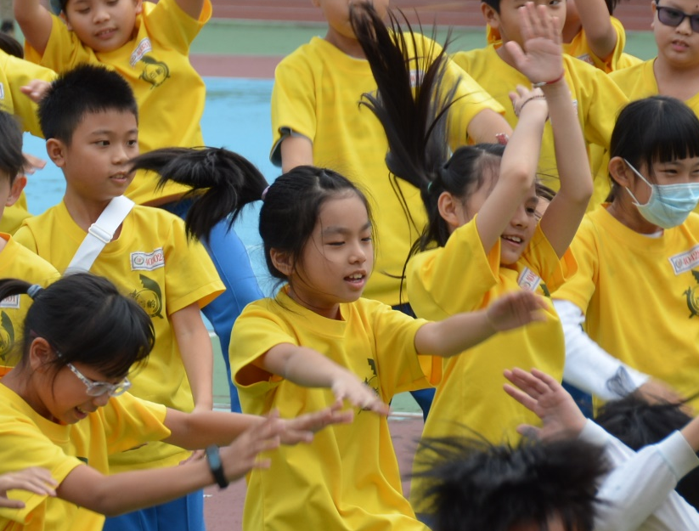

體表會Happy Go

Slide 2


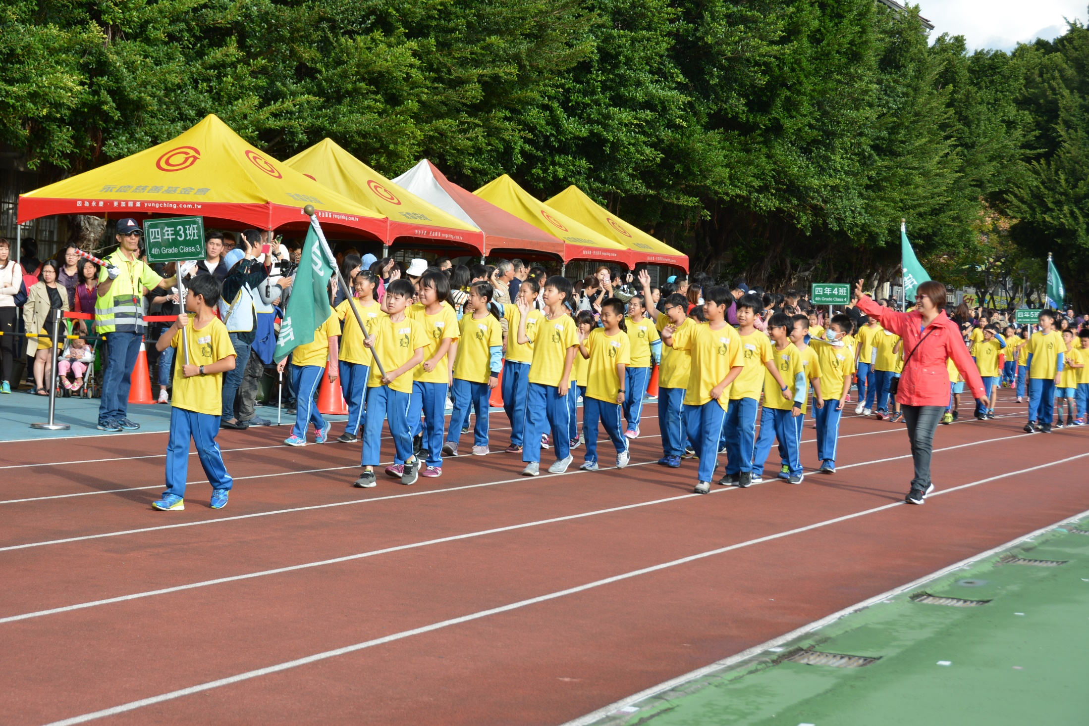
進場有精神

Slide 3
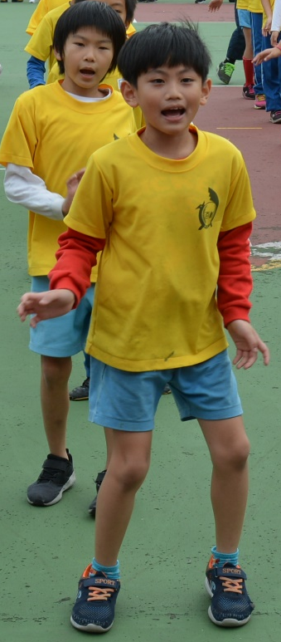


劉德華超精彩
特寫
無言
哇

Slide 4

THE END

